Slide 1


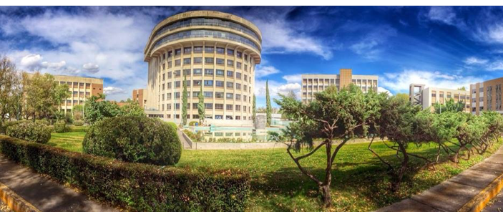
Conferencia Ignacio Chávez 2019
Inauguración del CLVI año académico
Academia Nacional de Medicina de México
Reperfusión universal en el Infarto del Miocardio.
El reto para México.
Acad. Dr. Marco Antonio Martínez Ríos
Director General
Instituto Nacional de Cardiología
Notes:
PROTOCOLO:
Sr. Presidente de la República, Sra. Presidente de la Academia, Sr. Secretario de Salud, Distinguidas Personalidades de la Mesa de Honor, Sres. Académicos, Familia del Maestro Chávez, Sras y Sres: Deseo en primer lugar hacer patente mi agradecimiento a la mesa directiva de la Academia, particularmente a la Dra. Teresita Corona, la designación para impartir la Conferencia Ignacio Chávez con el tema Reperfusión Universal en el Infarto Agudo del Miocardio: El reto para México.

Slide 2
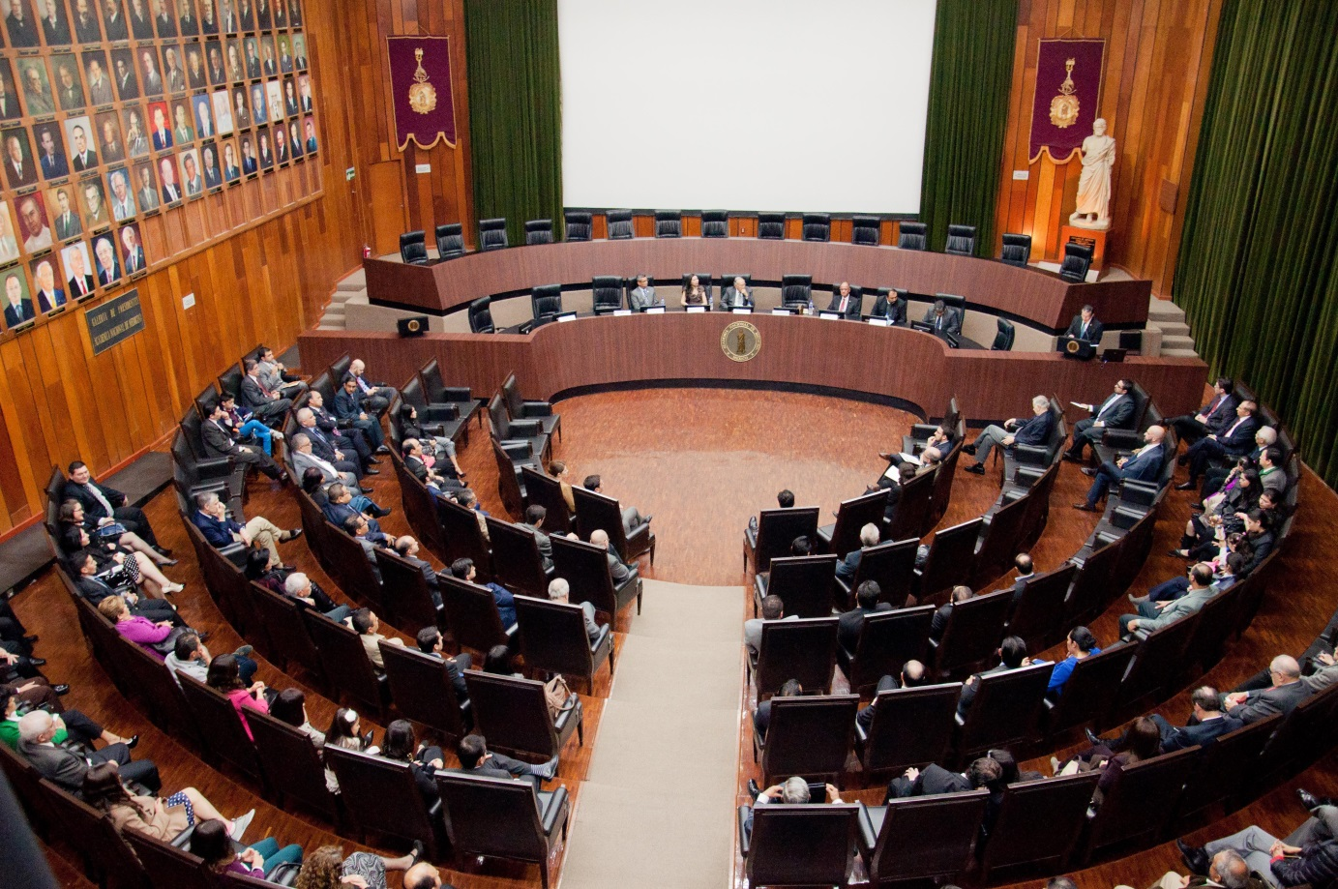

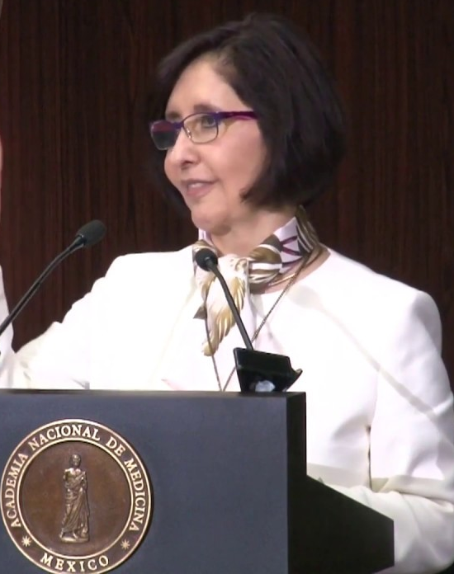
ACADEMIA NACIONAL DE MEDICINA DE MEXICO
Dra. Teresita Corona
Primera mujer Presidenta de la ANM
Corporación con más de 155 años de historia.
Órgano consultor del gobierno federal.
Notes:
En esta noble Academia Nacional de Medicina de México es el órgano consultor del Gobierno Federal con mayor antigüedad y relevancia en el campo de la Medicina. Con sus más de 155 años de trascendental trabajo a favor de México. Destaco que por primera vez en esta corporación, una mujer ocupa el cargo de Presidente. La distinguida Dra. Teresita Corona, Neuróloga Mexicana reconocida internacionalmente y que fue Directora del Instituto Nacional de Neurología y Neurocirugía Dr. Manuel Velazco Suárez.

Slide 3
AGENDA
Reperfusión Universal en el Infarto del Miocardio.
El reto para México.
Síntesis curricular del Dr. Ignacio Chávez.
Los Institutos Nacionales de Salud.
El Instituto Nacional de Cardiología de México.
Panorama de las enfermedades cardiovasculares.
Atención del Infarto Agudo del Miocardio en México.
Programa Nacional para la Atención Universal del Infarto Agudo del Miocardio.
Notes:
Esta noche abordaré el tema de la Reperfusión Universal en el Infarto Agudo del Miocardio, un reto para México. Para ello elaboré la siguiente agenda.

Slide 4
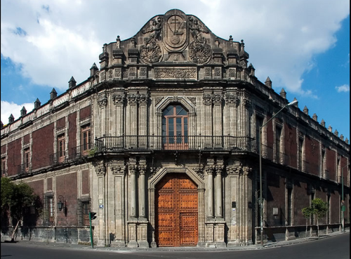
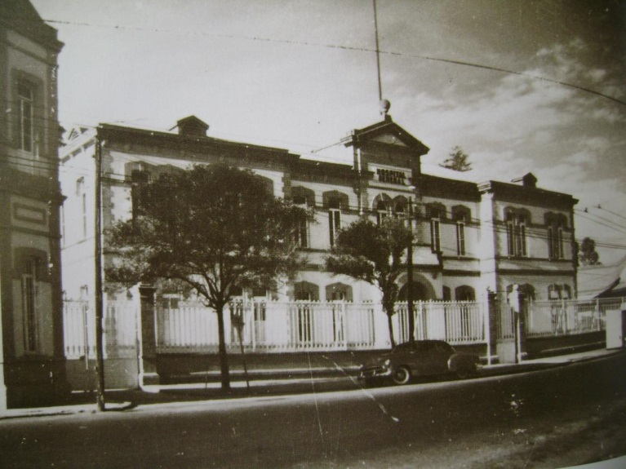
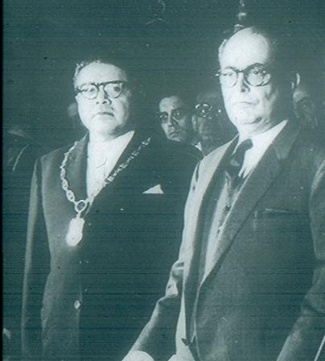
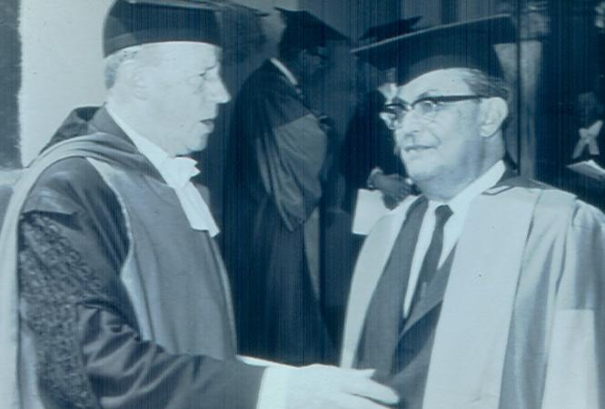
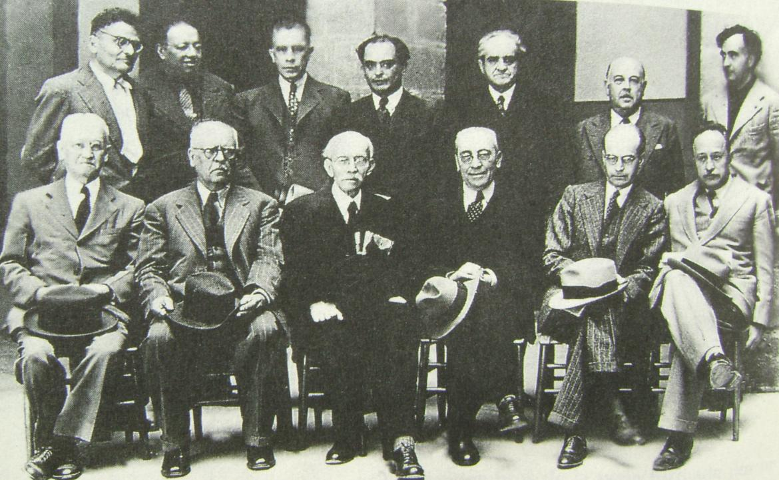
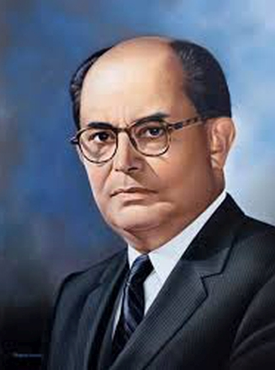
CONFERENCIA IGNACIO CHAVEZ
Síntesis curricular del Maestro Ignacio Chávez
Director
Escuela de Medicina
UNAM
Director
Hospital General de México
Dr. E. Liceaga
Rector
UNAM
Doctor Honoris Causa
35 de las mas destacadas universidades
a nivel mundial
Fundador
El Colegio Nacional
Presidente
Academia Nacional de Medicina
Fundador y primer director del Instituto Nacional de Cardiología
Fundador de las sociedades Mexicana de Cardiología, Interamericana de Cardiología y de la Federación Mundial del Corazón
Notes:
La conferencia que nos ocupa el día de hoy lleva por nombre Dr. Ignacio Chávez. Excepcional médico mexicano, hombre clave en la Medicina Mexicana contemporánea.
El Maestro nació el 31 de Enero de 1897 en Zirándaro de los Chávez Michoacán (hoy Guerrero). Siendo aun muy joven emigró a Morelia Michoacán para realizar sus estudios básicos, e intermedios, incluido el primer año en la Escuela de Medicina en la Universidad de San Nicolás de Hidalgo. Posteriormente se trasladó a la Ciudad de México donde continuó sus estudios profesionales en la Escuela de Medicina de la Universidad Nacional, para graduarse en 1920. Después de graduarse, fue nombrado Rector de la Universidad Michoacana. Posteriormente regresa a la Ciudad de México para incorporarse al Hospital General de México y obtener una beca para realizar estudios especializados en Cardiología en París, con los más prominentes clínicos del momento, particularmente el Profr. Charles Laubry. En 1933 fue nombrado Director de la Escuela de Medicina de la Universidad Nacional y posteriormente en 1937 Director del Hospital General de México. En el año 1961 fue nombrado Rector de la UNAM. Durante estos años participó en la fundación del Colegio Nacional en 1943, fue presidente de la Academia Nacional de Medicina en 1933, fundó la Sociedad Mexicana de Cardiología en 1935, la Sociedad Interamericana de Cardiología en 1944 y la Federación Mundial del corazón (en aquella época sociedad internacional de cardiología) en 1950.
Su obra máxima, el Instituto Nacional de Cardiología, fue planeado, y creado por el Maestro Chávez, inaugurándose en abril de 1944.
Esto ha sido tan solo una síntesis de su obra, sin embargo es equiparable a su quehacer profesional su reconocida inteligencia, sensibilidad, cultura y particularmente su probidad moral, manteniendo en toda su trayectoria un apego irrestricto a sus principios. Un hombre íntegro, amoroso padre, abuelo y amigo ejemplar.
El premio Ignacio Chávez que otorga el Consejo de Salubridad General anualmente hace patente el reconocimiento al humanismo médico, como signo de los valores que el Maestro Chávez siempre enarboló.

Slide 5

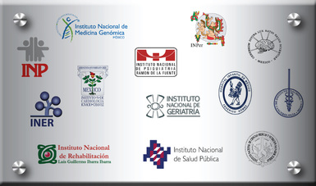
Institutos Nacionales de Salud de México
13 Institutos Nacionales de Salud:
Mohar A. CCINSHAE 2019
Notes:
Ahora haré una breve descripción de la tarea de los Institutos Nacionales de Salud, del que Cardiología forma parte. Son 11 instituciones con actividades asistenciales de alta especialidad, con reconocimiento nacional e internacional y 2 dedicados exclusivamente a la investigación y a la formación de recursos humanos de muy alto nivel.

Slide 6
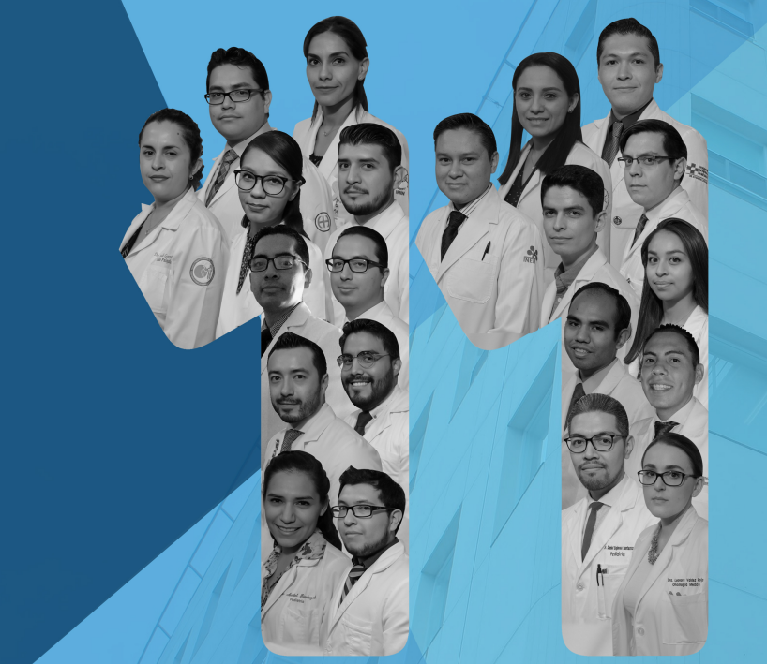


Misión de los Institutos Nacionales de Salud
Tres compromisos fundamentales: Asistencia, educación, investigación.
1.- Asistencia Médica
2.- Formación de recursos humanos
Dedicado a la población sin acceso a servicios de salud
Población económicamente desprotegida. Nivel más bajo de ingreso 90% de los pacientes.
Atención a mas de un millón de personas al año.
Instituciones de alta especialidad con participación multidisciplinaria con colaboración interinstitucional.
Más de 1000 Médicos Especialistas formados anualmente, avalados por la UNAM
Notes:
Desde su Fundación, la misión de los Institutos ha sido la Asistencia Médica de excelencia, dedicada a la población más vulnerable. Anualmente se atiende a más de un millón de personas con patologías de alta complejidad, siendo centros de referencia nacional. Así mismo, la Formación de recursos Humanos de Alta especialidad es uno de los objetivos clave de los Institutos. Cada año se graduan más de 1000 Médicos con Especialidad y Altas Especialidades en cursos con aval de la UNAM.

Slide 7
3.- Investigación
Miembros del SNI por Institución
UNAM 4166 (Multidisciplinario)
Sector Salud 1447
Institutos Nacionales de Salud 1121
El 80% de la productividad en investigación en ciencias biomédicas en el país procede de los Institutos Nacionales de Salud.
SNI. CONACYT 2016
Notes:
El tercer objetivo de los Institutos es la investigación científica. Basta comentar que el 80% de la productividad en investigación en ciencias biomédicas en el país procede de los Institutos Nacionales de Salud. En esta gráfica se representa el número de miembros del Sistema Nacional de Investigadores por institución académica. Destacan los Institutos Nacionales de Salud con 1121 miembros, seguidos por otros centros como el IPN, la UAM, Cinvestav e instituciones privadas. Excluimos de esta gráfica a nuestra máxima casa de estudios quien supera por mucho el número promedio de investigadores con 4166 miembros pero se incluyen investigadores en áreas no biomédicas.

Slide 8
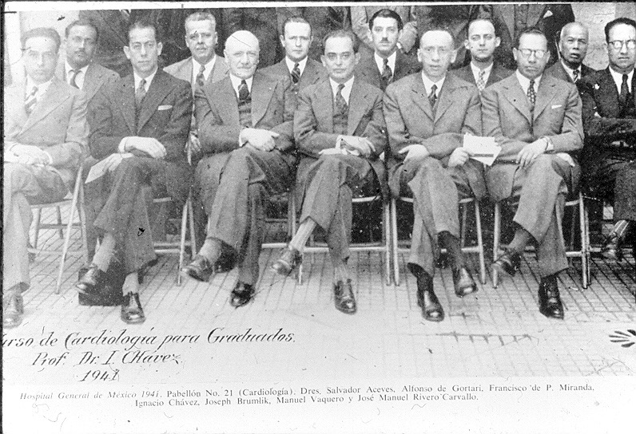
Primer Curso de Cardiología para Graduados 1941
Antecedente del Instituto Nacional de Cardiología:
Pabellón 21 Hospital General de México
Ciudad de México 1941
Notes:
Tras la fundación del Hospital Infantil de México, el segundo Instituto Nacional de Salud en crearse fue el Instituto Nacional de Cardiología en 1944. Los antecedentes del Instituto datan del pabellón 21 del Hospital General, sala reservada exclusivamente para enfermos del corazón, donde el maestro Chávez inició la especialización en Cardiología como area de estudio en el Postgrado. Presento la Fotografía histórica del inicio de los cursos de Cardiología para graduados que el maestro instauró a su regreso de Francia en 1941.

Slide 9
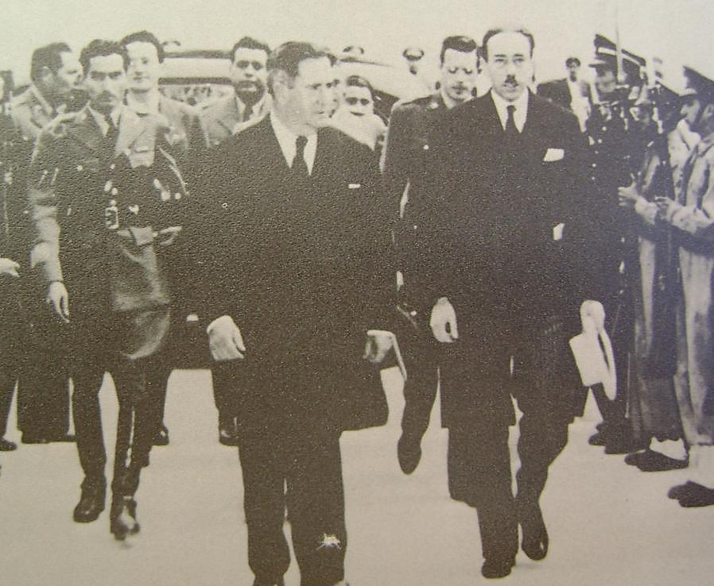
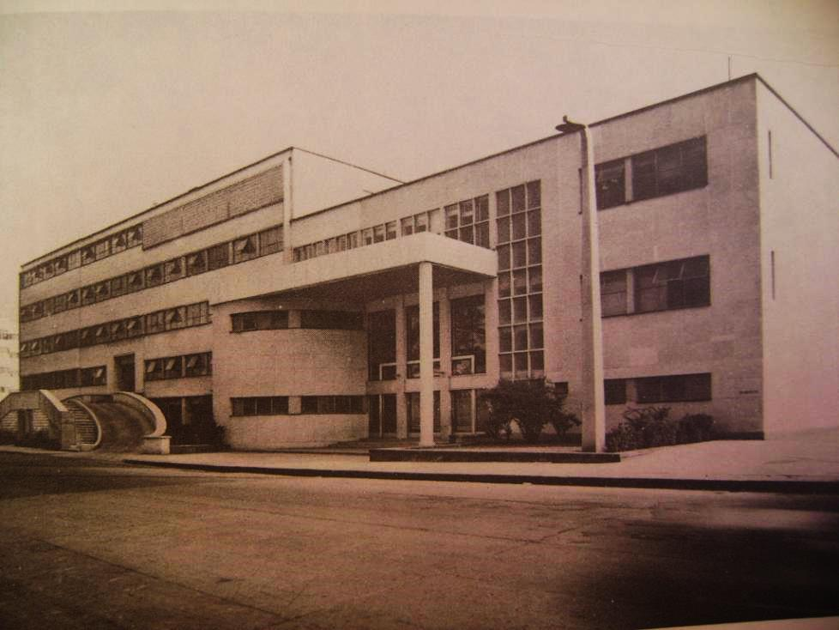
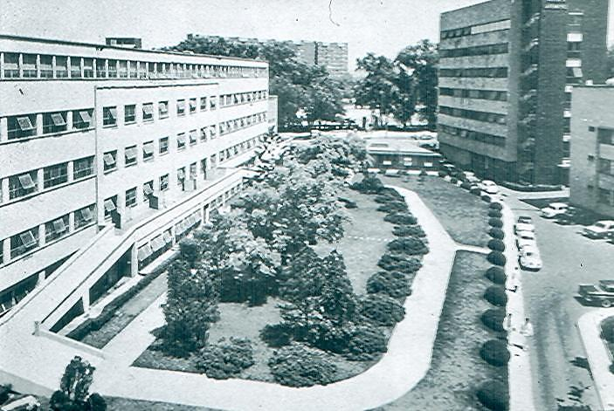
EL INSTITUTO NACIONAL DE CARDIOLOGIA.
Inauguración Abril 1944
Primer Instituto de Cardiología en el mundo
Notes:
El sueño del Maestro Chávez se cristaliza con la creación del Instituto Nacional de Cardiología el 18 de Abril de 1944. Primer centro en el mundo dedicado primordialmente al estudio especializado de las enfermedades cardiovasculares. Un modelo que se ha replicado internacionalmente. Se presenta la fotografía histórica del acto inaugural por el Sr. Presidente Gral. Manuel Ávila Camacho y el Secretario de Salud, Dr. Gustavo Baz, eminente Médico Mexicano y expresidente de esta corporación.

Slide 10
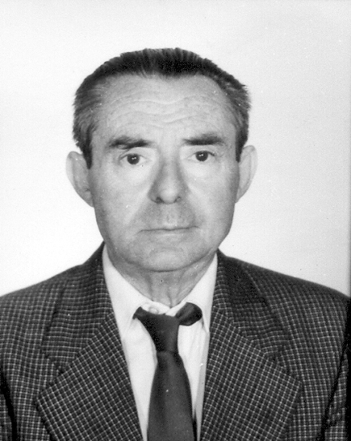
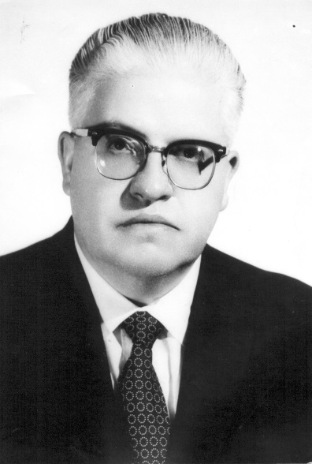
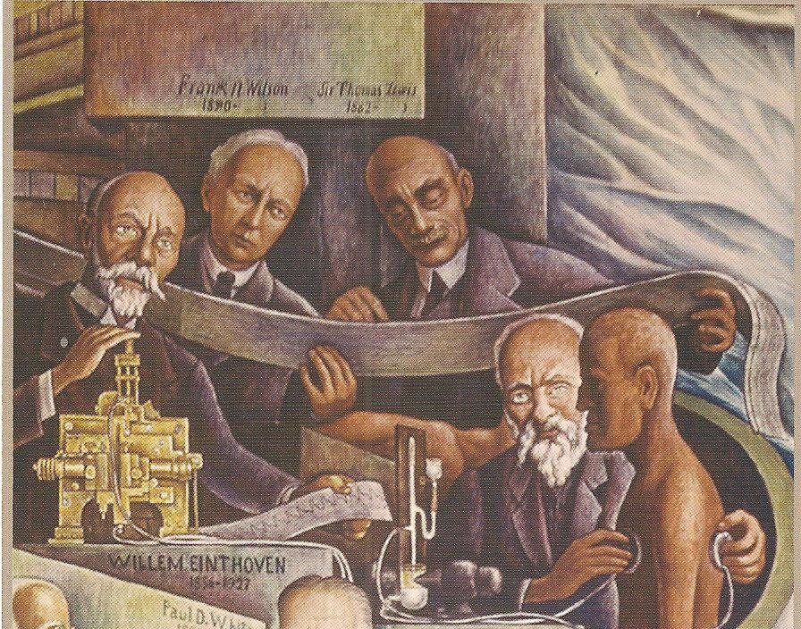
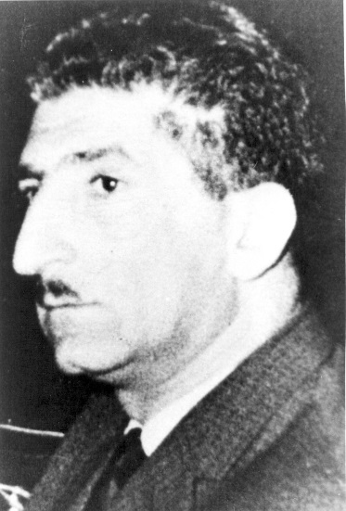
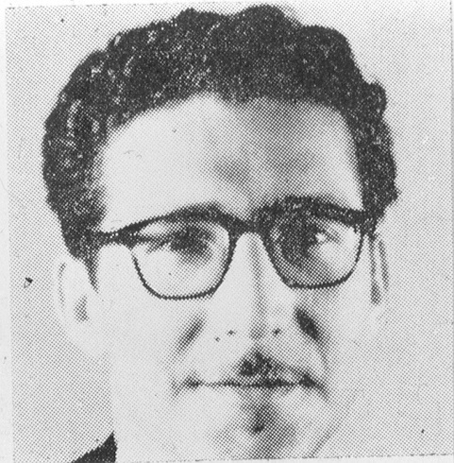
Contribuciones destacadas de los primeros años del INC
Electrocardiografía
Dr. Sodi Pallares
Dr. Alfredo de Micheli
Dr. Gustavo Medrano
Dr. Abdo Bisteni
Creadores de la Electrocardiografía deductiva. Escuela Mexicana de Electrocardiografía
Notes:
A continuación se presentan unas cuantas de las contribuciones fundamentales a la Cardiología Universal realizadas en los primeros años del INC. Se fundó La escuela mexicana de electrocardiografía que se posicionó en la primera mitad del siglo XX como la más importante a nivel mundial. El Maestro Sodi Pallares, ex presidente de esta corporación y su grupo de colaboradores más cercanos, todos miembros de la ANM.

Slide 11
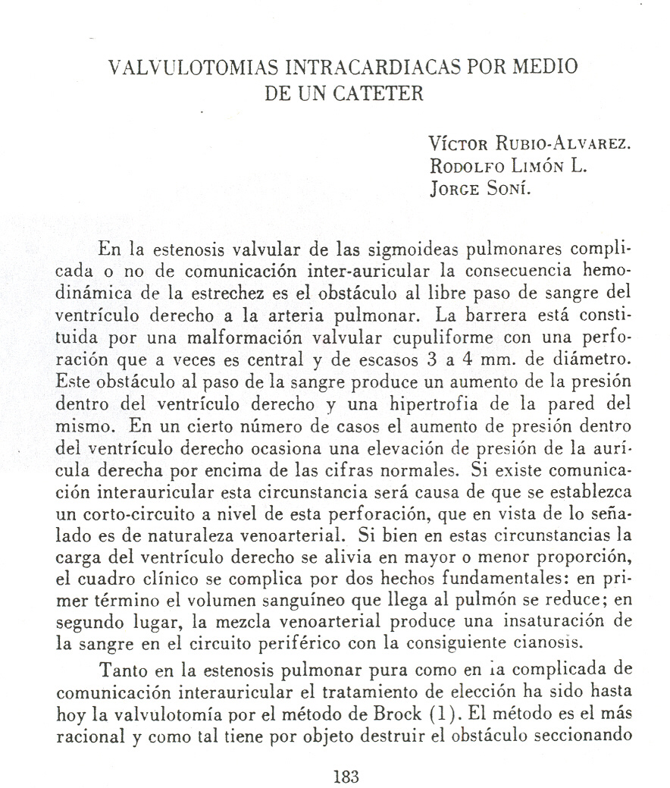
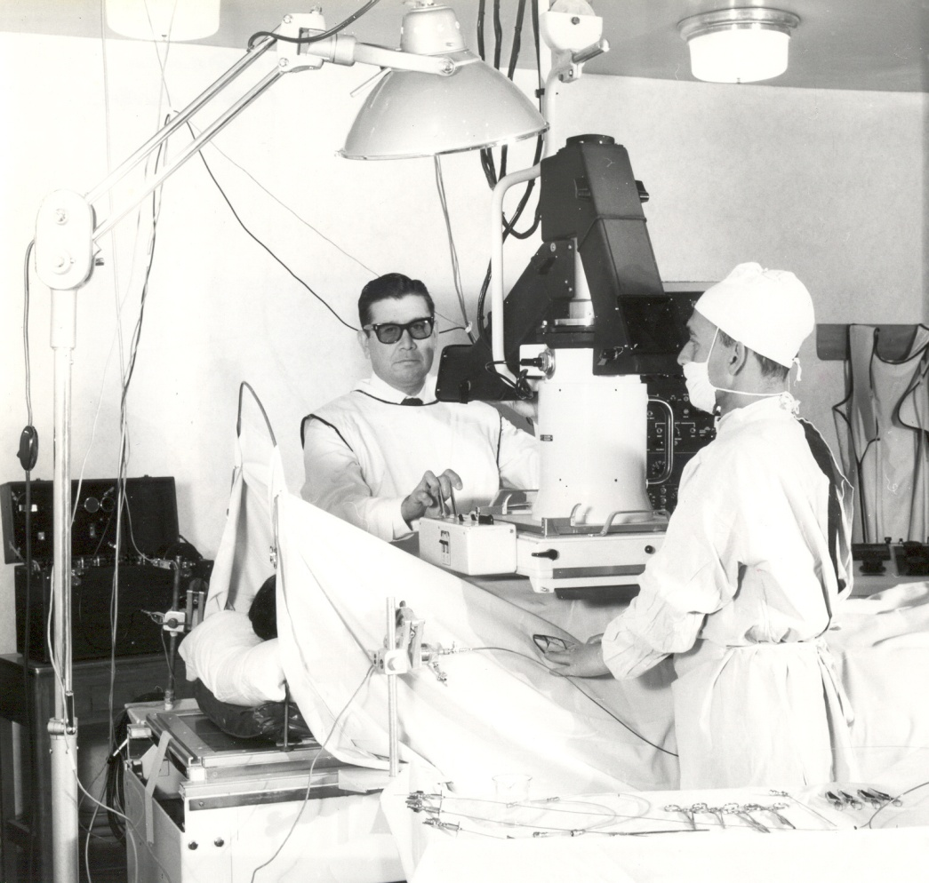
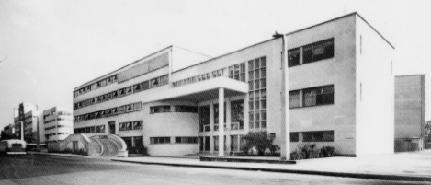
Contribuciones destacadas de los primeros años del INC
Cardiología Intervencionista: origen
Víctor Rubio
Notes:
Desde el comienzo de actividades en el recién inaugurado Instituto, se dieron grandes avances. Aquí presentamos la comunicación científica de lo que fueron las primeras aproximaciones al tratamiento endovascular de las cardiopatías, hoy una de las terapias más en auge en la cardiología mundial.

Slide 12
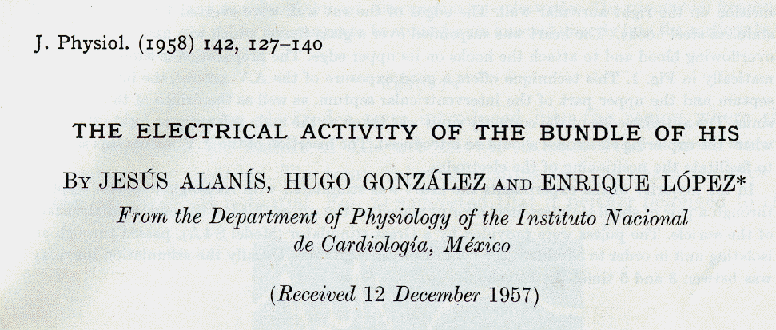
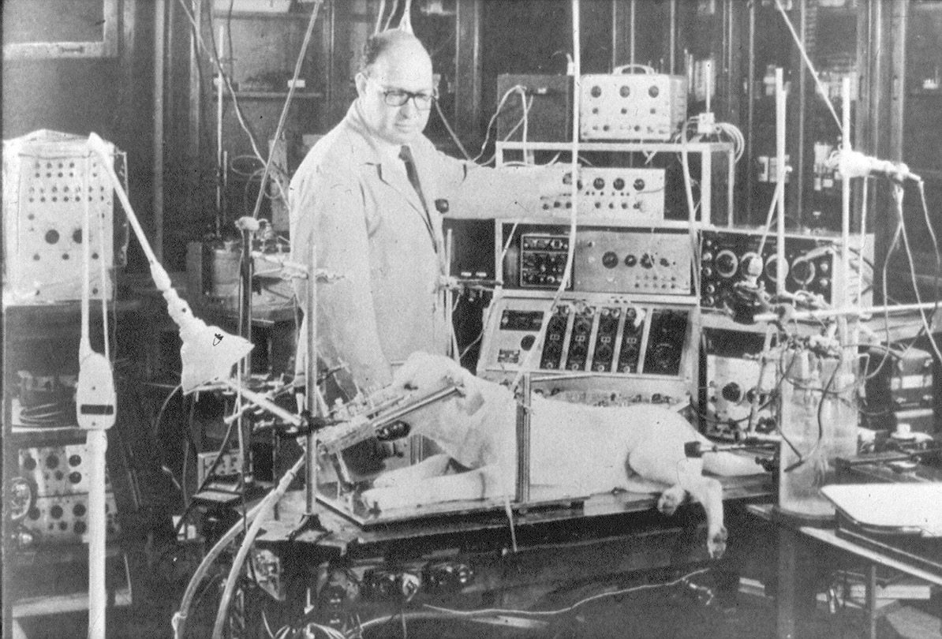
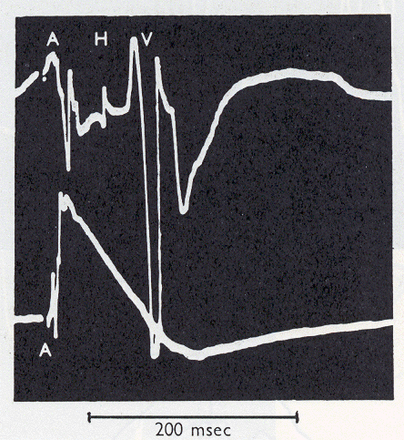
Electrofisiología
Contribuciones destacadas de los primeros años del INC
1958 Alanís: Haz de His en perros
Fundamental en la clasificación actual de las arritmias
Notes:
El nacimiento de la electrofisiología moderna que se fundamenta en el registro del Haz de His, logrado por primera vez en modelos animales por el Dr. Alanís en el INC en 1958.

Slide 13
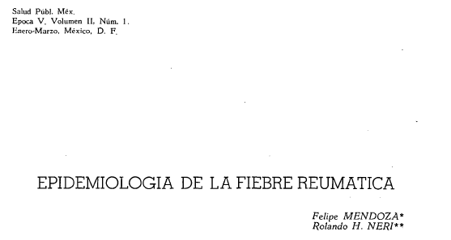
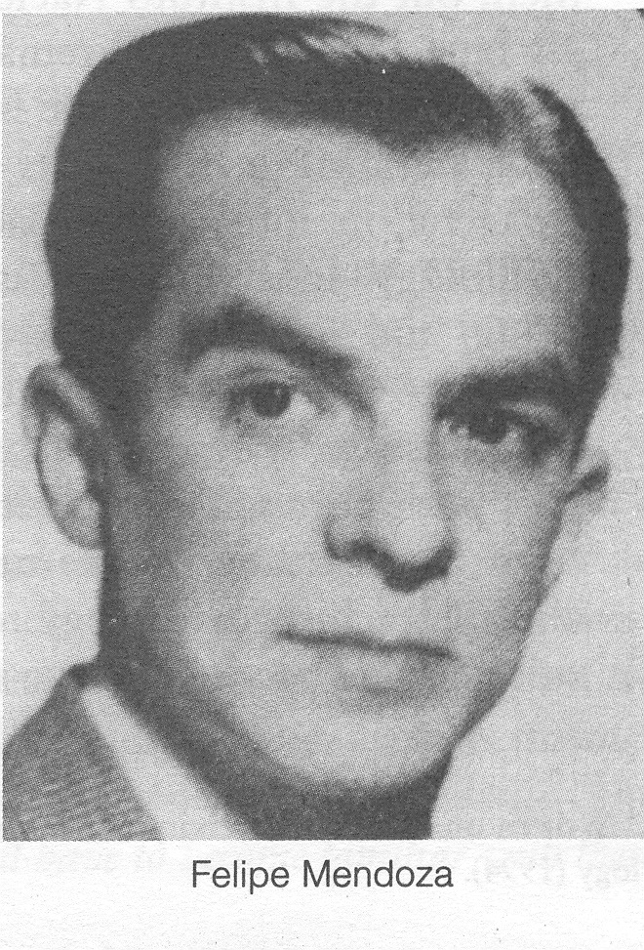
Campaña Nacional Contra la Fiebre Reumática
Contribuciones destacadas de los primeros años del INC
Dr. Felipe Mendoza
Diseño, planeación y conducción de la Campaña Nacional por el Dr. Felipe Mendoza y el INC. 1962
Notes:
La cardiopatía reumática era el principal reto en salud cardiovascular en México en la primera mitad del siglo XX. El programa de la Secretaria de Salud y el INC controló la epidemia y el esquema de prevención es modelo en muchos países del mundo. El Dr. Felipe Mendoza, también ex presidente de esta Academia, fue el artífice de la Campaña Nacional contra la Fiebre Reumática en 1962.

Slide 14
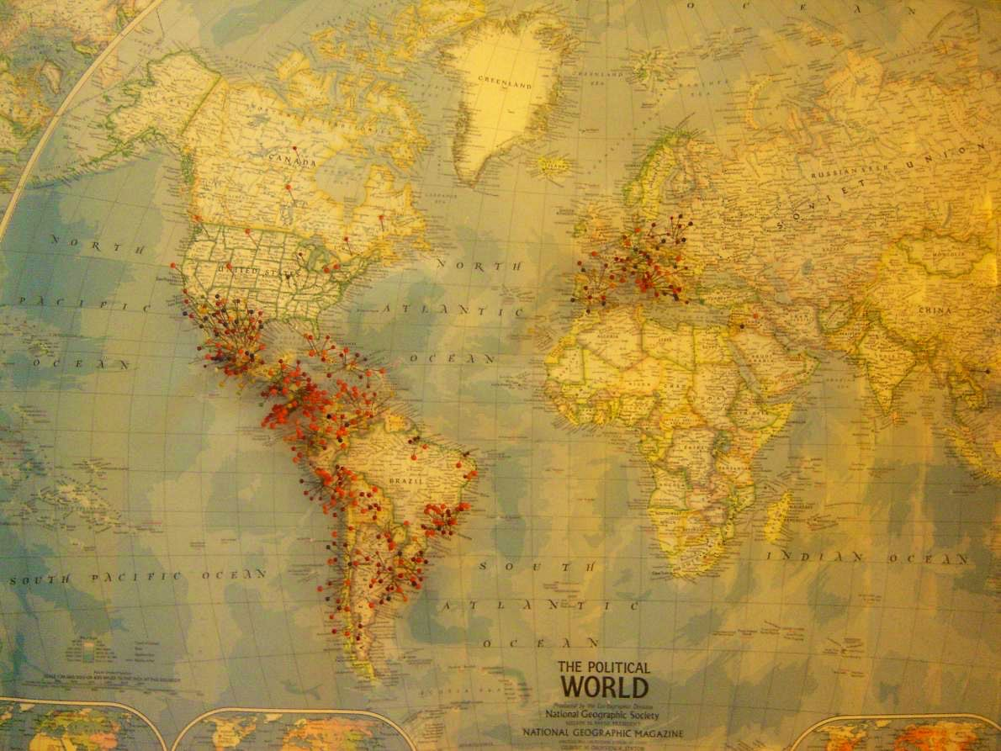
Contribuciones destacadas del INC: Educación Médica
Más de dos mil especialistas en Cardiología formados en el INC y diseminados por el mundo
Notes:
En la ceremonia de graduación de los Médicos residentes se mantiene la tradición de colocar un marcador en el sitio de originen de cada uno de los médicos. Con el paso de los años el número tan importante de graduados ha hecho materialmente imposible colocar mas alfileres, sin embargo cada uno representa a todos los originarios de dichas regiones. Hoy contamos con cerca de tres mil egresados distribuidos en todo el mundo.

Slide 15
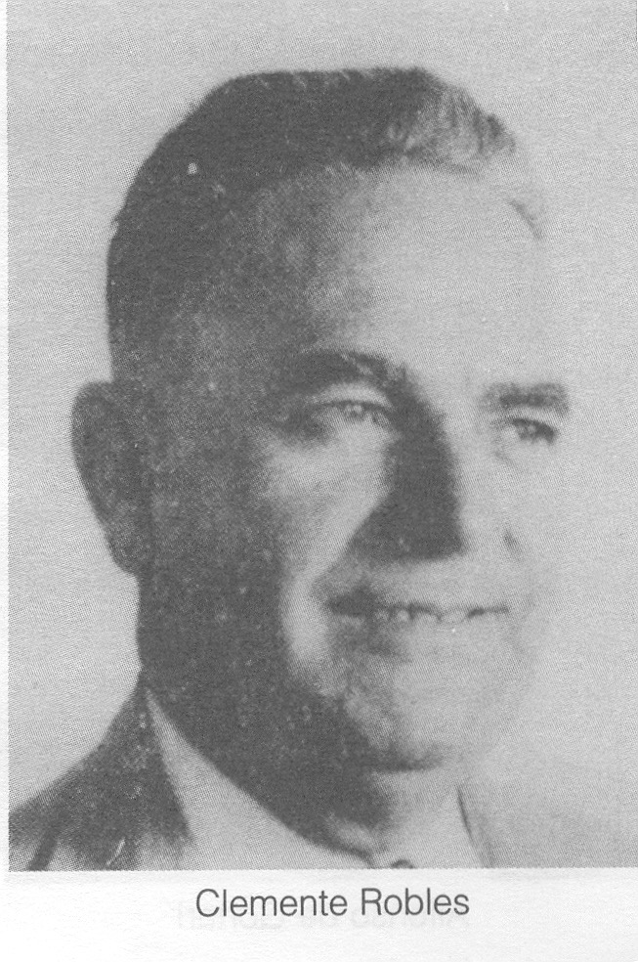
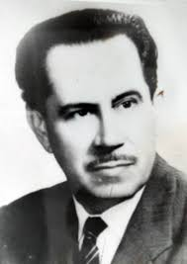
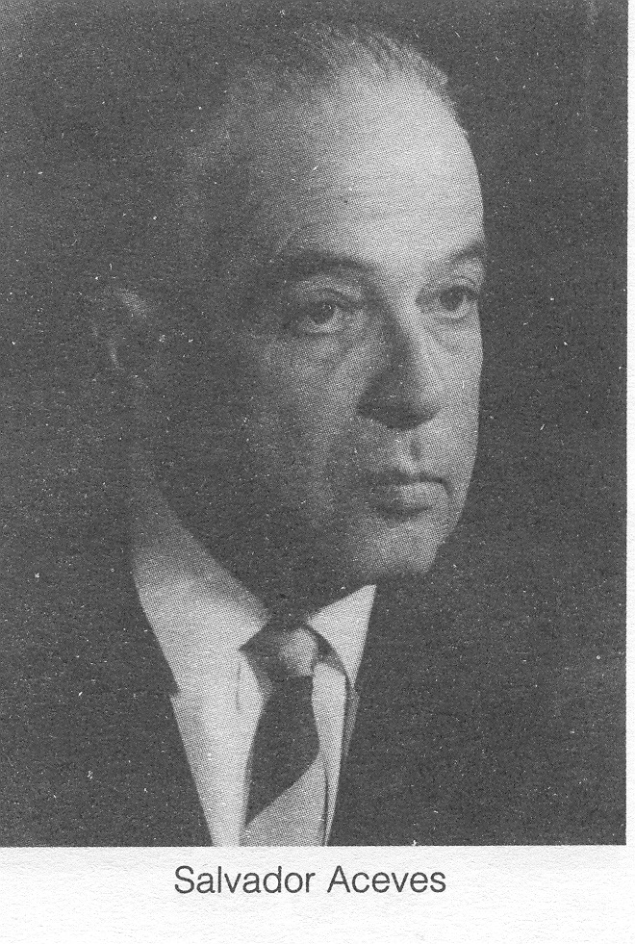
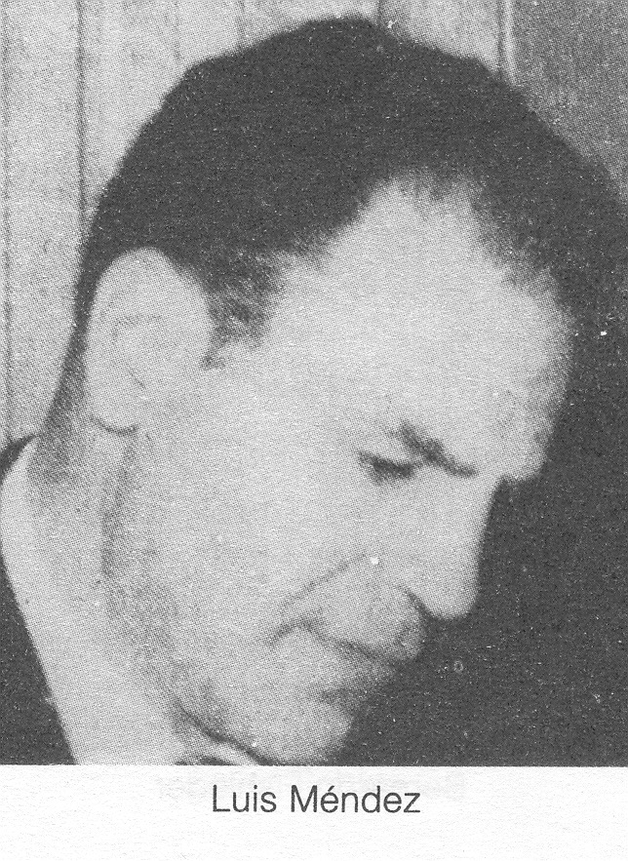
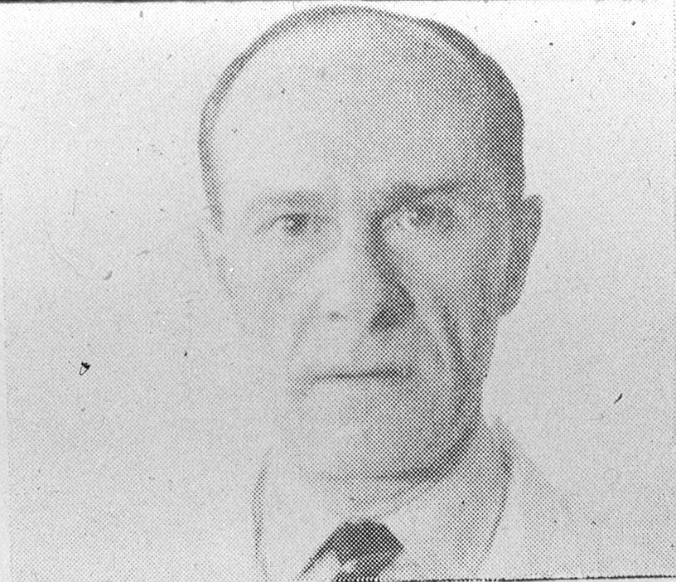
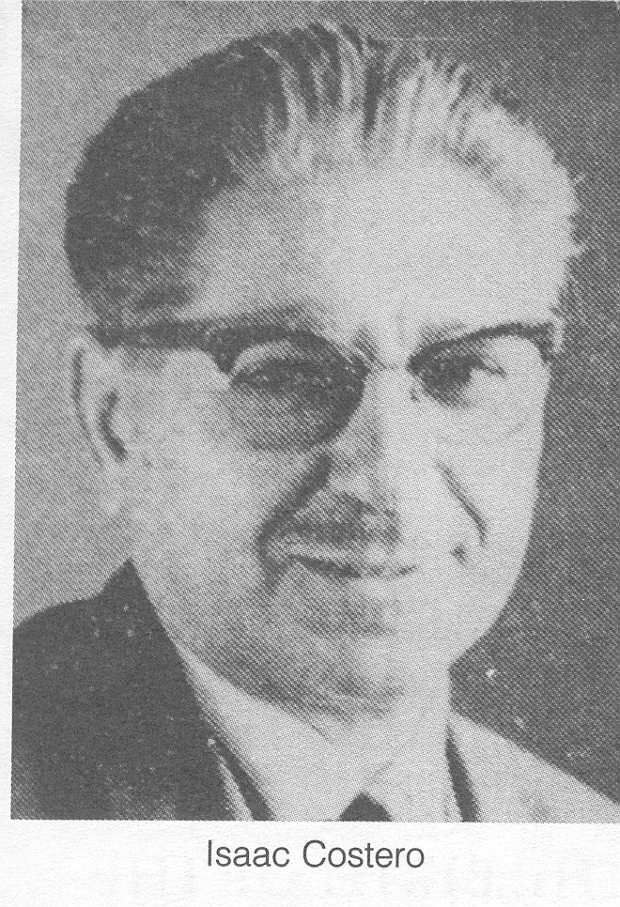
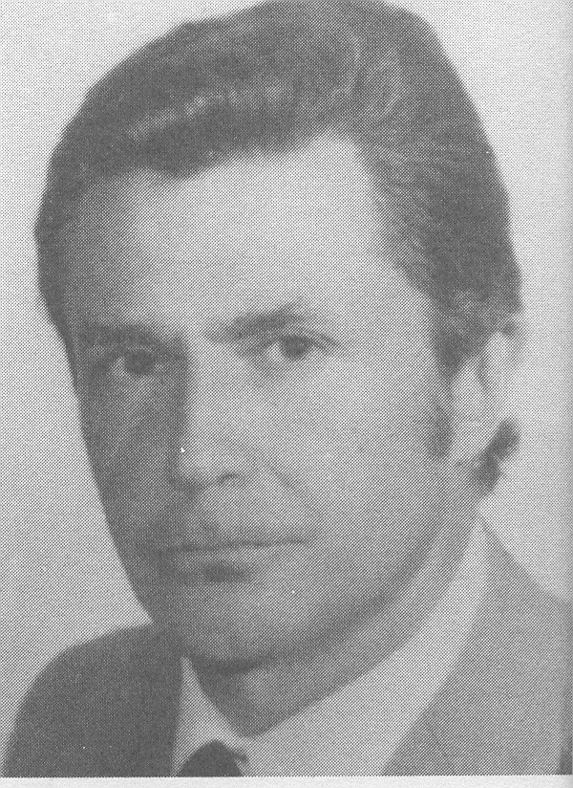
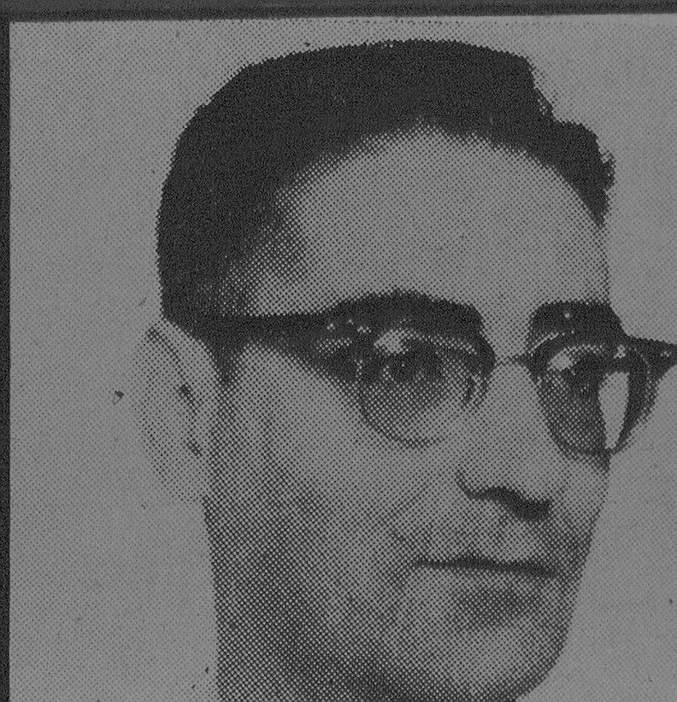
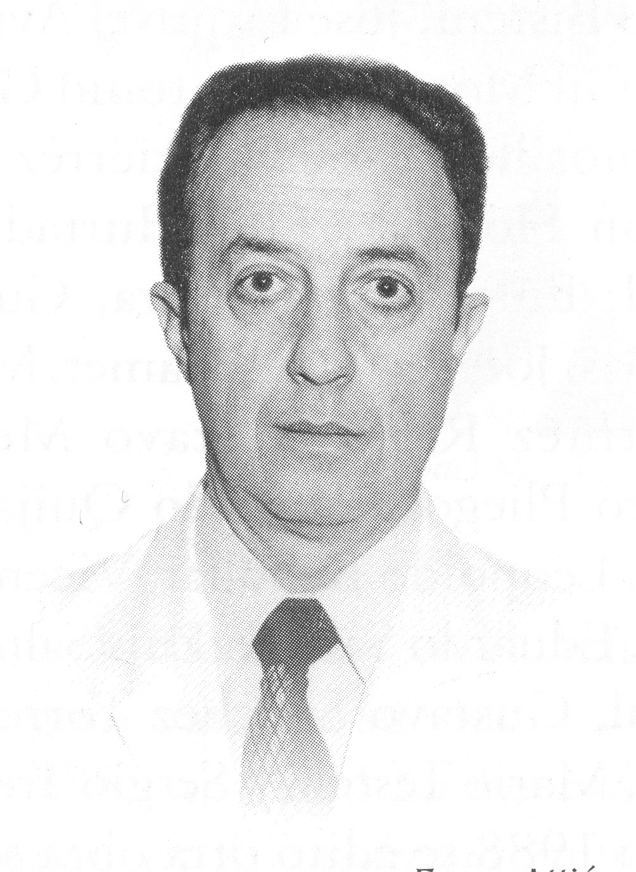
Instituto Nacional de Cardiología y Academia Nacional de Medicina
Ex Presidentes de la ANM miembros del INC
Notes:
El Instituto ha mantenido siempre una relación estrecha con esta Academia Nacional de Medicina. A Enero de 2019 se contabilizan 32 Médicos del Instituto Nacional de Cardiología como miembros activos de la Academia. Desde 1944, 11 Ex presidentes de esta corporación han sido Médicos del Instituto Nacional de Cardiología y 1 Presidente electo quien lamentablemente falleció antes de tomar posesión del cargo.

Slide 16
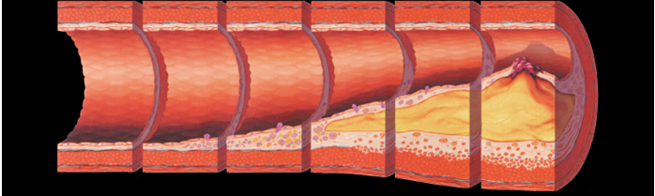
Enfermedad Arterial Coronaria. Importancia de la prevención
Niños y adolescentes
Adultos
Prevención Primaria
Prevención secundaria
Factores de riesgo.
Obesidad
Sedentarismo
Tabaquismo
Enfermedades Crónicas y degenerativas
HAS
DM
Infarto Agudo del Miocardio
Rehabilitación
Modificado de Fuster V. JACC 2014
Notes:
Pasemos ahora al tema que nos ocupa esta tarde. La Aterosclerosis. En esta diapositiva muestro un esquema de La enfermedad arterial coronaria desde el nacimiento hasta las manifestaciones clínicas, que culminan con el IAM. Nótese la progresión de la placa de ateroma que progresivamente disminuye la luz del vaso y que finalmente al fracturarse da lugar al fenómeno de trombosis oclusiva que desencadena la lesión miocárdica y posterior necrosis, dando lugar al infarto. Queda de manifiesto que la enfermedad empieza en la infancia con los factores de riesgo cardiovascular, altamente prevalentes en México. Progresa en la adolescencia y se complican en la adultez con las enfermedades crónicas. Es fundamental atacar todos los estadios de la enfermedad con estrategias de prevención primaria y posteriormente secundaria.

Slide 17
Evolución de los factores de riesgo cardiovascular en las últimas 3 décadas.
%
100
80
82%
115%
61%
38%
60
% Incidencia
40
43.2
43.6
36.8
42.4
30.7
27.1
34
23.8
26.6
20
7.5
14.4
6.7
0
Hipertensión
Diabetes
CT> 200
S. Metabólico
Criterio ATP III
1993
2000
2006
% Aumento
Barquera S. Salud Pública de México 2010; 52 suppl 1: s72-s79
Notes:
Es motivo de alarma el que en los últimos treinta años se ha observado que la prevalencia de los factores de riesgo para aterosclerosis en México se ha incrementado.

Slide 18
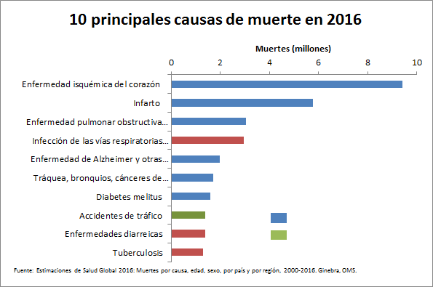
Enfermedad Cardiovascular en México
La enfermedad isquémica del corazón es la primera causa de muerte en México.
OMS: 10 Causas principales de muerte
OMS 2017
Notes:
Como consecuencia, no es sorpresa que en las estadísticas nacionales de mortalidad, la enfermedad isquémica del corazón sea la primera causa de muerte.

Slide 19
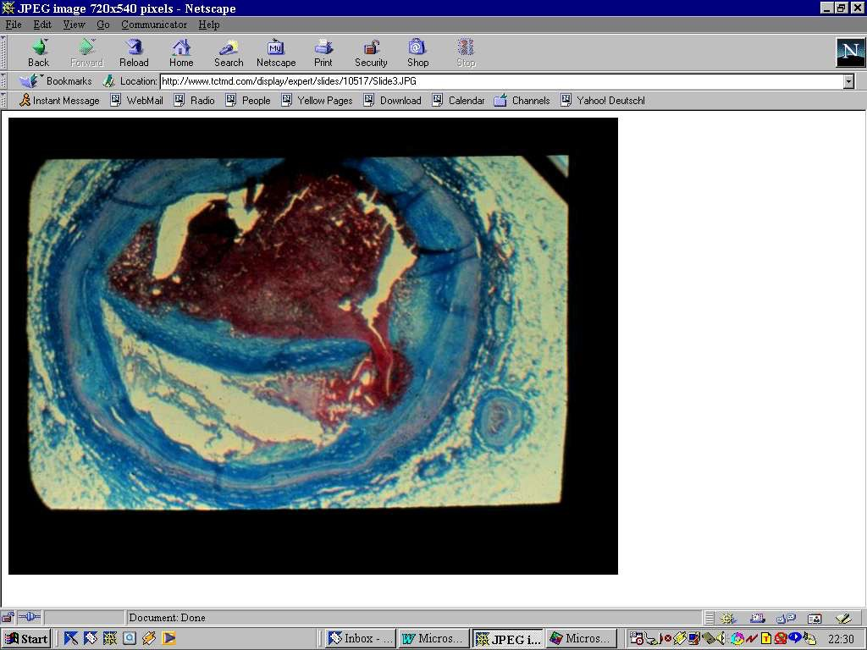
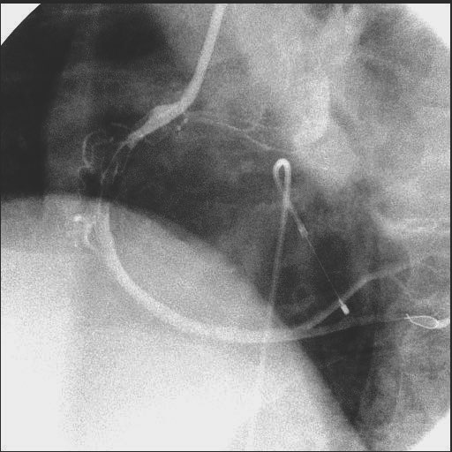
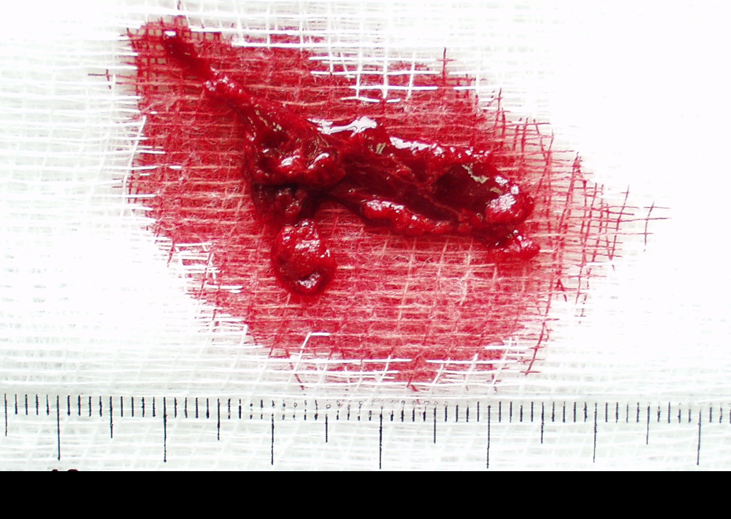
Fisiopatología del IAM
Histopatología
Angiografía coronaria
Trombo macroscópico
Aterosclerosis y Aterotrombosis
Notes:
Enfocándonos directamente en el tema que nos ocupa, el infarto agudo del miocardio es la consecuencia directa de la trombosis coronaria, como señalamos previamente. En esta diapositiva se muestra una imagen histopatológica de la placa de ateroma complicada con ruptura y trombosis, en el lado izquierdo y su efecto angiográfico en el lado derecho.

Slide 20
Tiempo es vida
NECROSIS MIOCÁRDICA INDUCIDA EXPERIMENTALMENTE POR OCLUSIÓN CORONARIA TEMPORAL
100
80
Miocardio recuperable
60
Fase reversible
Fase irreversible
Fracción de miocárdio en riesgo
40
20
Necrosis acumulada
0
1
2
3
4
5
6
12
18
Tiempo
Horas
la primera hora después del inicio de la isquemia es “dorada”. Pasadas 6 horas las posibilidades de limitar el daño son bajas, después de 12 horas prácticamente nulas.
Jenning, RB. Arch Pathol. 1960;70:68–78 (Modificado).
Notes:
Como se expuso previamente, la trombosis coronaria produce una obstrucción en el flujo de sangre al miocardio. La isquemia resultante progresivamente induce necrosis del tejido, en un efecto dependiente del tiempo. La diapositiva muestra, en modelos experimentales clásicos de Jenning en 1960, la curva exponencial de reducción en el porcentaje de miocardio viable en función del tiempo de isquemia. A mayor tiempo de isquemia menor proporción de músculo salvable. Lo que obliga a buscar tratamientos que puedan ser ofrecidos en las primeras 12 horas tras el inicio de los síntomas.

Slide 21
Técnicas de reperfusión
TROMBOLISIS VS ACTPp
100%
TROMBOLISIS
0%
ANGIOPLASTIA PRIMARIA
DISPONIBILIDAD
UNIVERSAL
DISPONIBILIDAD
BAJA
EFICACIA
50%
50%
0%
100%
EFICACIA
ACTPp es el mejor método, sin embargo poco disponible. La mayor fortaleza de la trombolisis es la disponibilidad en tiempo, espacio y costos. La estrategia complementaria: FARMACO-INVASIÓN
Notes:
Existes dos alternativas de tratamiento en el infarto agudo del miocardio. La angioplastia primaria, que consiste en la introducción de un catéter arterial coronario para la resolución mecánica de la obstrucción, que es definitivamente el mejor método, lamentablemente poco disponible. El otro procedimiento es la denominada estrategia farmacológica que consiste en la administración endovenosa periférica de un farmaco fibrinolítico que logra disolver el trombo coronario. La mayor fortaleza de la trombolisis es la disponibilidad en tiempo, espacio y costos. Esta opción es fácil de administrar, lo que permite pueda ser utilizada en centros de atención primaria, atención prehospitalaria o en la sala de urgencias. Como alternativa complementaria se ha diseñado una tercera línea denominada farmacoinvasión. En esta opción, los pacientes reciben fibrinolítico en el primer contacto médico y son trasladados en las primeras 24 a 48 hrs. a una unidad médica especializada con sala de cateterismo disponible.

Slide 22
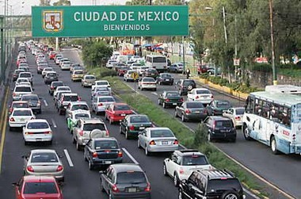
El desafío del acceso
La selección de la terapia de reperfusión debe priorizar el TIEMPO y la DISPONIBILIDAD
Notes:
En la decisión terapéutica se deben tomar en cuenta muchos factores, fundamentalmente la disponibilidad, el tiempo de traslado (que nunca deberá rebasar las dos horas) y las características del paciente.

Slide 23
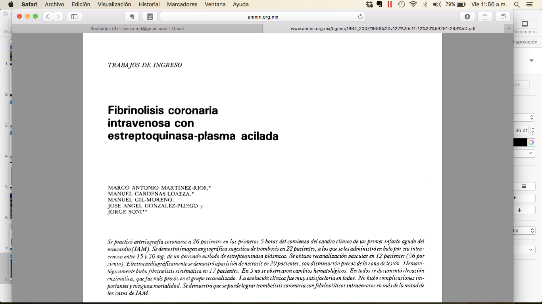
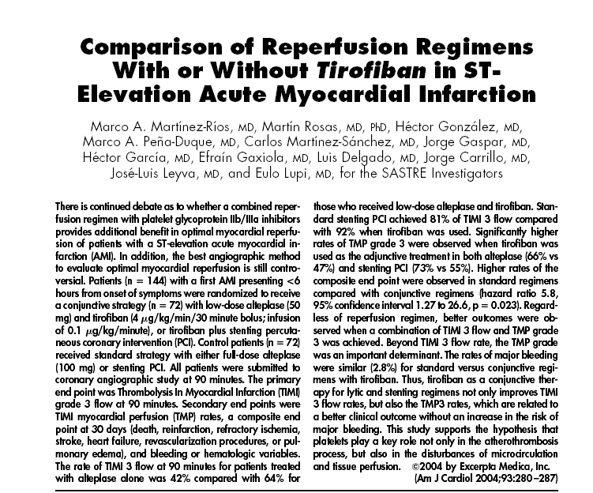
30 años de tratamiento de reperfusión en el INC
Pioneros de la fibrinolisis intracoronaria en México
Gaceta Médica de México 1986;122:291-298
INC: Angioplastía primaria para el IAM 24/7 ininterrumpido desde 1990.
Arch Cardiol Mex1992 Nov-Dec;62(6):499-505.
Am J Cardiol 2004; 93:280-287
Notes:
He dedicado mi línea de investigación principal en la Cardiología al perfeccionamiento de los tratamientos de reperfusión en el IAM en México. En nuestro Instituto hemos sido pioneros en el tratamiento de reperfusión, tanto en angioplastia primaria como en fibrinolisis.

Slide 24
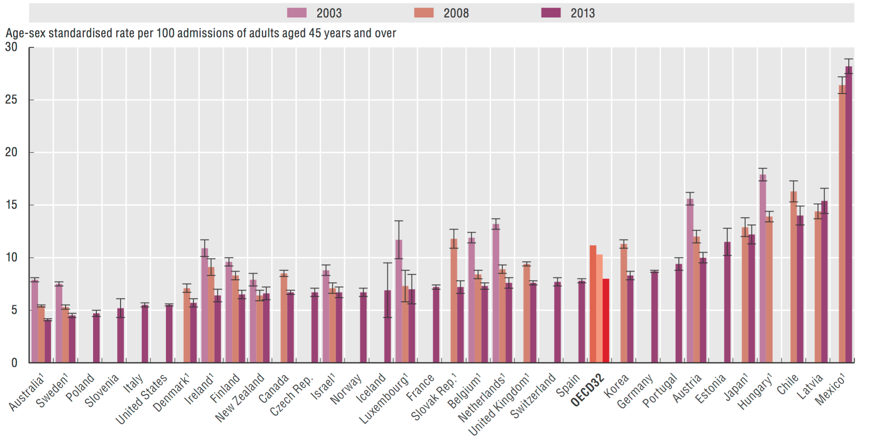
Mortalidad intrahospitalaria del IAM en el mundo
De los países de la OCDE, México ocupa el primer lugar en mortalidad en los pacientes con IAM que se ingresan en el sistema hospitalario.
Notes:
A pesar de contar actualmente con centros especializados en el tratamiento del IAM, México ocupa el primer lugar en mortalidad en los pacientes que reciben atención Médica, cuando se comparan los datos con los países miembros de la OCDE.

Slide 25
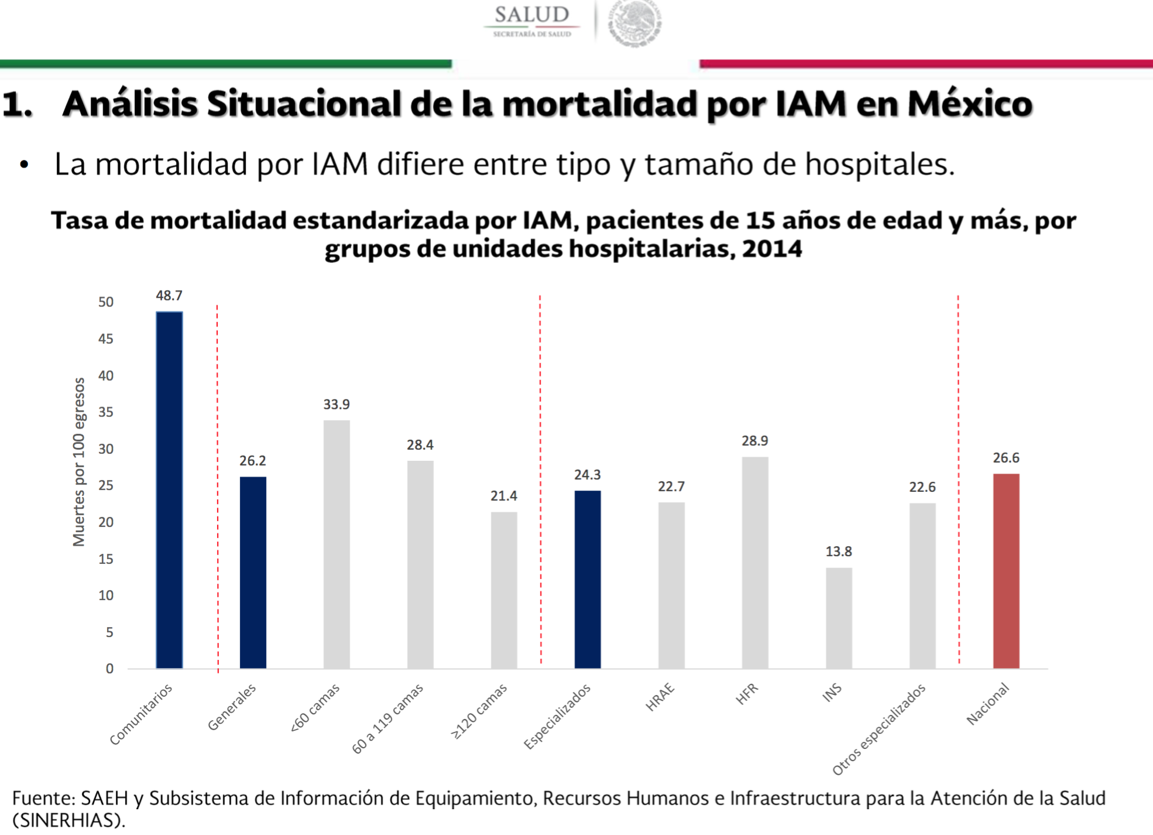
Distribución heterogénea de la mortalidad de acuerdo al centro de atención del IAM en México
Tasa de mortalidad por cada 100 egresos hospitalarios de acuerdo al tipo de centro de atención sanitaria
Primer contacto
INC
2016
La mortalidad de los pacientes que se ingresan con diagnóstico de IAM es significativamente menor en centros especializados .
Notes:
La mortalidad no es homogénea, las tasas son prácticamente del doble en los centros de atención primaria con respecto a la media nacional y los centros avanzados tienen una tasa de mortalidad comparable con el resto del mundo.

Slide 26
El reto actual en México es la no reperfusión
47% de todos los pacientes con IAM no reciben ningún tratamiento de reperfusión.
n= 4258
RENASICA III. Arch. Cardiol. Méx 2016, vol.86, n.3, pp.221-232. ISSN 1665-1731.
Notes:
Al analizar las causas probables de las alarmantes cifras de mortalidad, se destacan los casos que no reciben no tratamiento de reperfusión. Es decir que debido al retraso en su atención especializada no obtienen los beneficios de ninguna terapia. Datos del Registro Nacional de Sindromes Coronarios Agudos (RENASICA Versión III) indican que casi la mitad de los pacientes que sufren un IAM en México NO RECIBEN NIGNUN TIPO DE REPERFUSIÓN

Slide 27
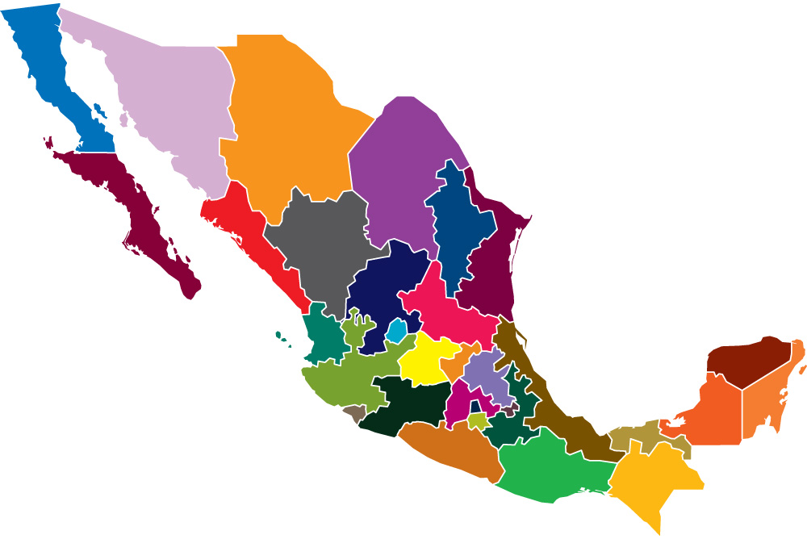
Baja California
Chihuahua
Campeche
Coahuila
Guerrero
Angioplastia primaria: infraestructura en México (SS)
NINGUNA SALA DE HEMODINAMIA DE LA SSA
Algunos estados cuentan con salas de cateterismo en l IMSS, ISSSTE y en Hospitales Privados
Tlaxcala
Nayarit
Nuevo León
Colima
Querétaro
DGCES. Secretaria de Salud 2018
Notes:
Una de las limitantes que producen esta alarmante tasa de no reperfusión en el IAM es la falta de salas de cateterismo en muchas regiones de la geografía nacional. Los estados enlistados en esta imagen no cuentan con salas de hemodinamia al servicio de la secretaria de salud. En alguno casos solo cuentan con salas de hemodinámia privadas o de hospitales que atienden a poblaciones cerradas como IMSS, ISSSTE, PEMEX y fuerzas armadas.

Slide 28
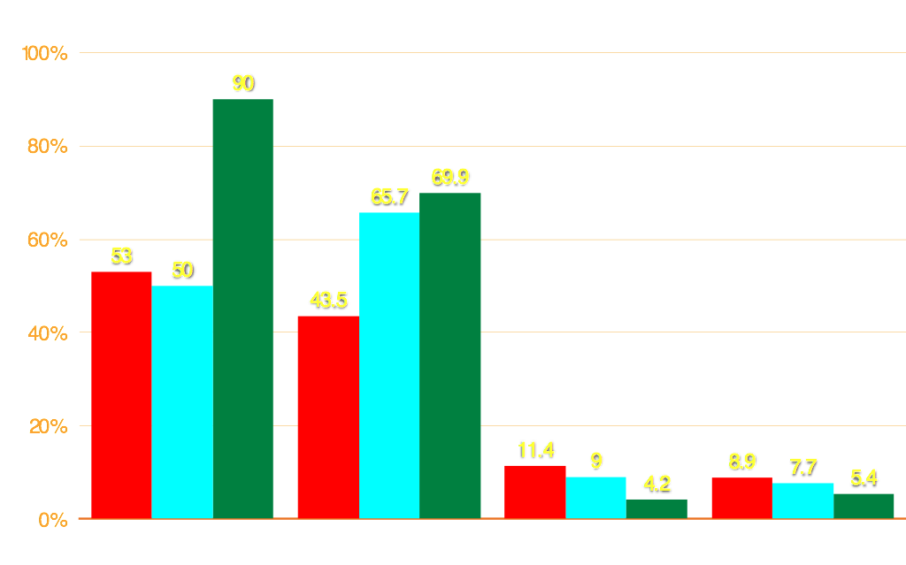
Evolución de las estrategias farmacoinvasiva y angioplastia primaria en Francia. Experiencia de 30 años.
P= 0.0001
P= 0.0001
1988-1996, n=700
ACCIONES
1996-2001, n=700
2001-2007, n=700
P= 0.0001
P= 0.01
Farmacoinvasiva
Angioplastia
No Reperfusion
Mortalidad
Juliard, JM et al. Archives of Cardiovascular Disease (2009) 102, 259-267
Notes:
En este escenario es importante revisar la experiencia internacional y por ello tomamos como referencia la experiencia francesa en farmacoinvasión. Esta grafica muestra la EVIDENCIA DE LA UTILIDAD DE UN MODELO FARMACOINVASIVO EN EL QUE CLARAMENTE DISMINUYE LA NO REPERFUSIÓN Y MORTALIDAD.

Slide 29

Academia Nacional de Medicina
Posicionamiento de la Academia Nacional de Medicina de México sobre el estado actual del tema, con énfasis en el tratamiento farmacoinvasivo 2015
Notes:
Esta corporación ha contribuido con información y evidencia científica que apoya el modelo farmacoinvasivo para México como se destacó en este libro de postura de la Acadamia, publicado en 2015.

Slide 30

Análisis de la situación en México.
Posicionamiento nacional sobre el manejo integral del Infarto Agudo del Miocardio. Edición del texto de trabajo BID-SS-INC
Ventajas de la estrategia farmacoinvasiva para México
Importante labor del Dr. José Narro, Dr. Meljem y Dr. García Saisó
Dirección General de Calidad y Educación en Salud. SS. 2017
Notes:
Estudios auspiciados por el Banco Interamericano de Desarrollo, en donde el INC colaboró con la Secretaría de Salud, han establecido claramente el diagnóstico situacional de la atención del IAM en México, demostrando que la estrategia farmacoinvasiva es el modelo que más se ajusta a nuestra realidad. Hago patente mi reconocimiento al Dr. José Narro y los Dr. Meljem y García Saisó cuya labor permitió producir esta evidencia científica, útil para la toma de decisiones en salud.

Slide 31


Algoritmo de manejo del IAM
Lineamiento de la Secretaria de Salud 2018
Referencia a centro especializado
Martínez Sánchez C, Arias Mendoza A y Cols. Unidad Coronaria INC 2017
Notes:
A partir de los diagnósticos comenzamos a emitir las recomendaciones. Así fue como se diseñó un algoritmo simplificado del tratamiento del IAM, el cual fue aprobado para aplicación nacional en 2018. En este esquema el paciente que acude a un primero contacto médico con dolor precordial debe ser evaluado con electrocardiograma en los primero 10 minutos de su llegada. Ese trazo electrocardiográfico es analizado localmente y a distancia por medio de telemedicina. En caso de demostrarse que el paciente sufre un infarto se establece la necesidad de fibrinolisis in situ o traslado a sala de hemodinámico, si el tiempo lo permete, para angioplastía primaria.

Slide 32
Sistema Metropolitano de Atención Oportuna
del IAM
Capacitación y equipamiento de 64 Centros en CD Mx 2016
Alianza GDF - INC
Primer sistema de atención universal del IAM en la Cd Mx
Notes:
El primer acercamiento a un sistema integrado de diagnóstico oportuno con soporte de telemedicina y referencia temprana se instaló en la CD MX en 2016. Piedra angular de este sistema fue la capacitación y equipamiento en 64 centros de salud de la Ciudad, conectados al Instituto Nacional de Cardiología.

Slide 33

Capacitación al personal de salud
Personal de salud capacitado por el INC con la coordinación de la Dirección General de Calidad de la SS 2017.
5258 Profesionales de la Salud Capacitado
Replicas del curso impartidas por personal local de manera continua
Agradecimiento especial al grupo de trabajo IAM Mx del INC: Acad. Dr. Carlos Martínez Sánchez, Dra. Alexandra Arias Mendoza y Cols. por su destacada labor en este programa
Notes:
Posteriormente el Instituto Nacional de Cardiología se dio a la tarea de ampliar este programa con alcance nacional. Particularmente buscando la educación a los profesionales de la Salud. A la fecha se ha capacitado a 5258 profesionales de la salud pertenecientes a dependencias de la SS en el manejo del IAM.
Fue equipado con material indispensable para el diagnóstico y manejo del IAM a centros de primer contacto a nivel nacional.

Slide 34
Notes:
En estas imágenes se muestra al personal del Instituto y de la secretaria involucrados en las diferentes fases del programa.

Slide 35
Impacto de la capacitación en las tasas de reperfusión en México
Incremento de la tasa de fibrinolisis en centros capacitados por el INC de 16.1% a 29.3% en 6 años
Discreta reducción de la tasa de no reperfusión
INC México. En prensa 2019
Notes:
Tras la capacitación se ha observado una tendencia en la reducción de la tasa de no reperfusión en los pacientes referidos al INC. Esta diapositiva muestra datos preliminares de un trabajo que se encuentra en prensa para la primera mita de este año.

Slide 36






Stent del INC
Estudio en fase clínica del primer Stent metálico desnudo de muy bajo costo, diseñado en el INC por el Dr. Arturo Abundes
Diseño INC.
Financiamiento CONACYT y apoyo tecnológico e industrial ITESM
Notes:
Impulsados por la necesidad de contar con insumos y dispositivos médicos de alta tecnología a bajo costo, el INC en conjunto con CONACYT y el ITESM han diseñado y producido un stent coronario metálico desnudo útil para el tratamiento del IAM. Este dispositivo se encuentra ya en pruebas clínicas con muy prometedores resultados. El diseño y conceptualización de este STENT del INC ha corrido a cargo del Dr. Arturo Abundes, Cardiólogo Intervencionista del Instituto.

Slide 37









Estrategia nacional: Farmacoinvasión
Una realidad en México
Notes:
A nivel nacional todas las instituciones hemos desarrollado protocolos de atención muy semejantes, con diferentes nombres, pero todos basados en la estrategia farmacoinvasiva. Sin embargo es indispensable que se sumen los hospitales privados, ya que por ley tiene que atender las urgencias que comprometen la vida, como es el caso del infarto agudo del miocardio, de acuerdo al artículo 17 fracción 2 de la ley general de salud vigente.

Slide 38




¿Qué falta por hacer?
Objetivo: Reperfusión Universal del IAM en México
Logros al 2019
Pendientes
Reconocimiento del problema
Planteamiento de una estrategia realista de tratamiento
Incluir en las Guías de práctica clínica del
CENETEC
Emitir la Norma Oficial Mexicana para el tratamiento del IAM
Oficina de coordinación nacional
Registro Nacional de Síndromes Coronarios Agudos
Capacitación y equipamiento en el primer y segundo nivel de atención
Notes:
Al 2019 mucho hemos avanzado por lograr la meta de la reperfusión universal. Sin embargo aun tenemos pendientes importantes por resolver. Uno de ellos es la inclusión de las recomendaciones del manejo en las guías oficiales de práctica clínica de la CENETEC y con ello buscar la actualización de la Norma Oficial Mexicana para el diagnóstico y tratamiento del infarto agudo del miocardio. Así mismo es deseable contar con una oficina de coordinación nacional del programa de atención del infarto, que desde el INC pueda conjuntar esfuerzos y estrategias nacionales.

Slide 39
Estrategia Nacional
Es indispensable formalizar el tratamiento con acceso universal del IAM como Política Pública de Salud Nacional
Notes:
CONCLUSIONES.
Es indispensable formalizar el tratamiento con acceso universal del IAM como Política Pública de Salud Nacional

